Slide 1
猜价格APP

Slide 2
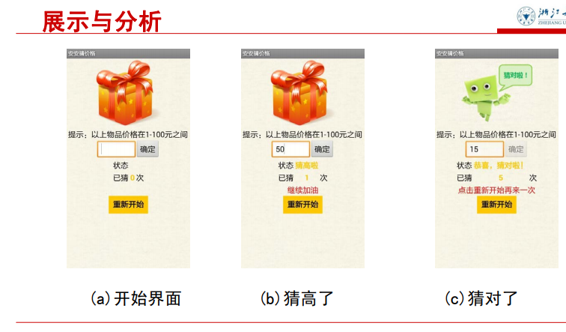
猜价格 - 案例展示

Slide 3
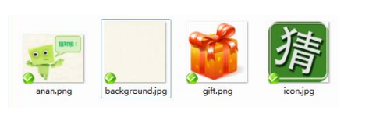
猜价格 – 组件设计.材料准备
材料准备 – 4张图片：
background.jpg（背景图片）、
gift.png（礼物图片 ）、
anan.jpg（安安图片）、
icon.jpg（图标图片）

Slide 4
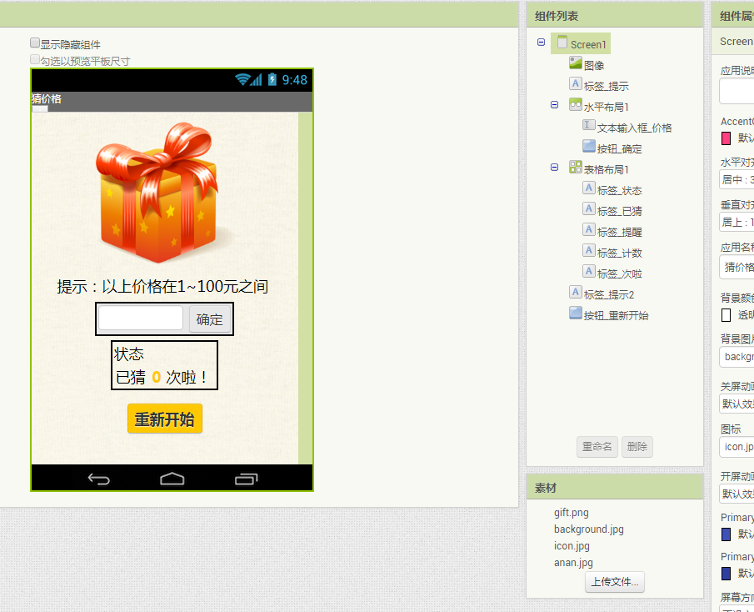
组件设计

Slide 5
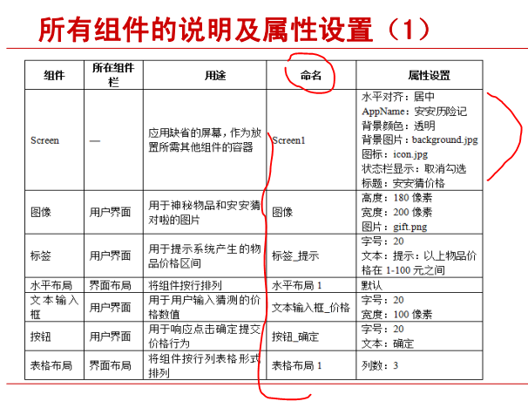

Slide 6
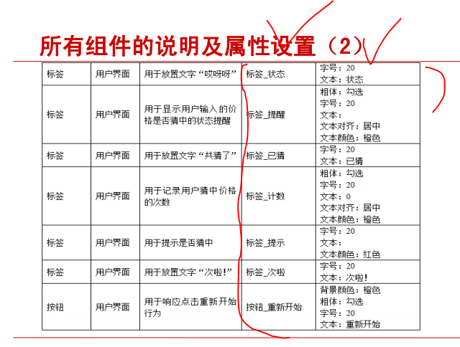

Slide 7
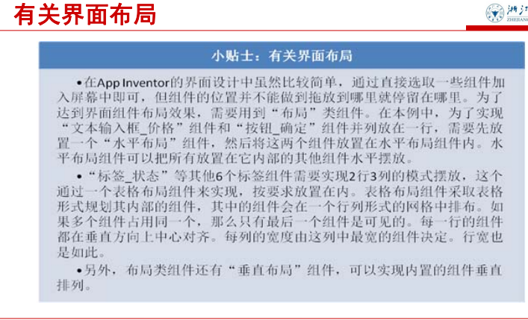

Slide 8
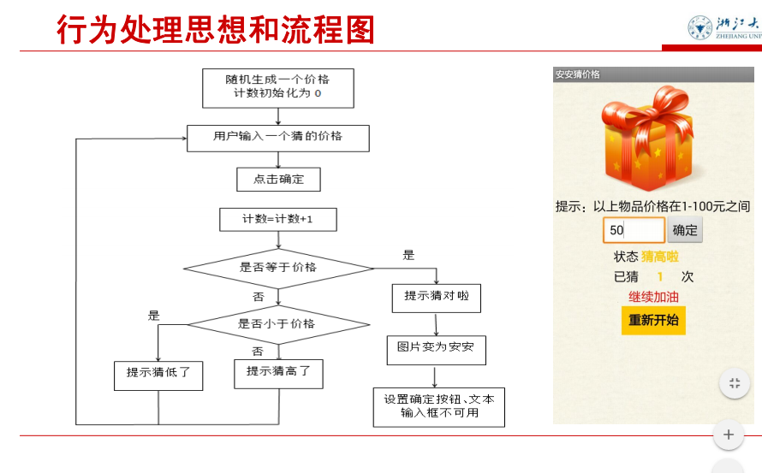
行为逻辑设计

Slide 9
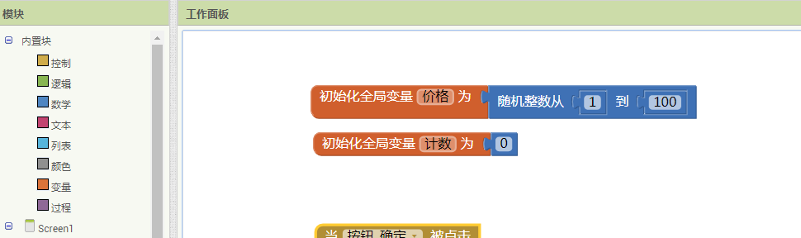
1、定义变量、产生一个随机数
要让系统随机产生一个礼物的价格，并保留起来
以后每次输入用户猜的价格后要和这个价格比较
这需要一个价格“变量”来实现

Slide 10
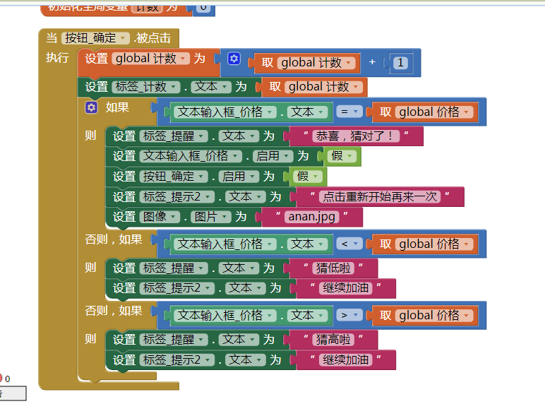
2、点击确定按钮的行为逻辑设计

Slide 11
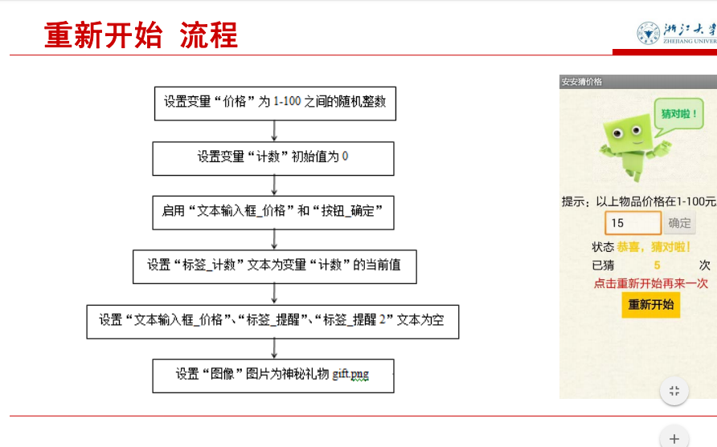
行为逻辑设计

Slide 12
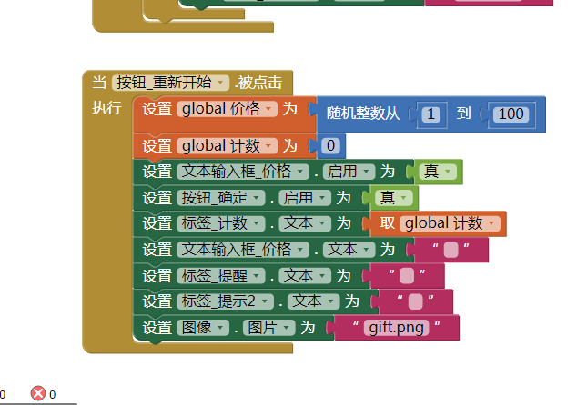
3、点击重新开始按钮的行为逻辑设计

